Slide 1


Московский государственный технический университет имени Н.Э. Баумана
Кафедра “Компьютерные системы автоматизации производства”
Разработка облачной системы управления промышленным роботом
Студент: Чжан Цзюньцзе
Группа: РК9-22М
Руководитель: Овсянников М.В.
Консультант: Буханов С.А.

Slide 2
Цель работы:
Разработка облачной системы управления промышленным роботом .
Задачи：
Предпроектное обследование для облачной системы управления промышленным роботом.
Выбор аппаратной устройства и облачной платформы.
Выбор протокола и формата для обмена данным.
Проектирование структуры облачной системы управления.
Реализация программы фронтона облачной системы управления.
Реализация программы бэкенд(сервера) облачной системы управления.
Реализация программы микроконтроллера облачной системы управления.

Slide 3
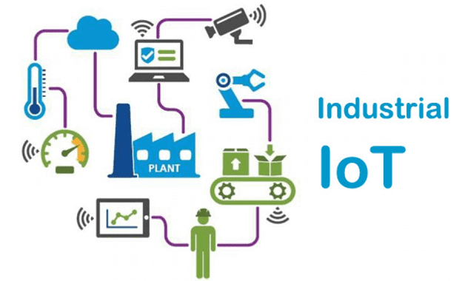
Промышленный интернете вещей
Интернет Вещей (IoT, Internet of Things) – система объединенных компьютерных сетей и подключенных физических объектов (вещей) со встроенными датчиками и ПО для сбора и обмена данными, с возможностью удаленного контроля и управления в автоматизированном режиме, без участия человека.
Применение технологии IIoT（Промышленный Интернет вещей） в современной промышленности в первую очередь отражается в промышленном производстве, Промышленный Интернет вещей реализует сбор и хранение данных об оборудовании и удаленное управление оборудованием, что повышает эффективность производства.

Slide 4
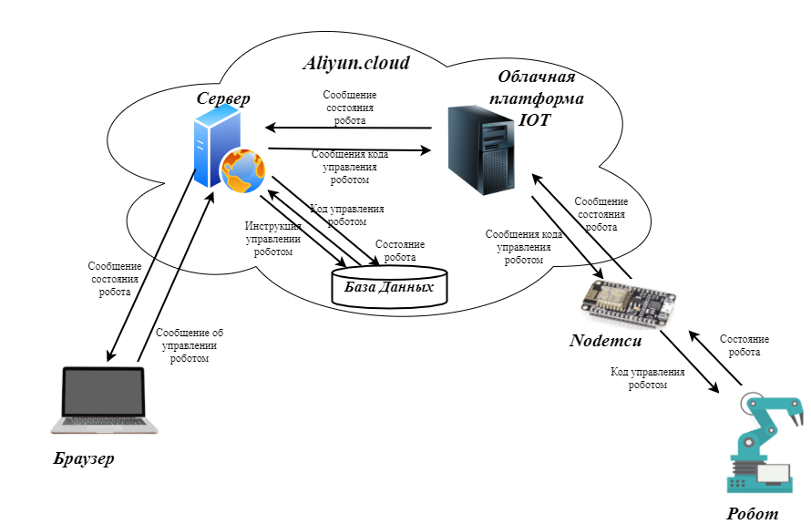
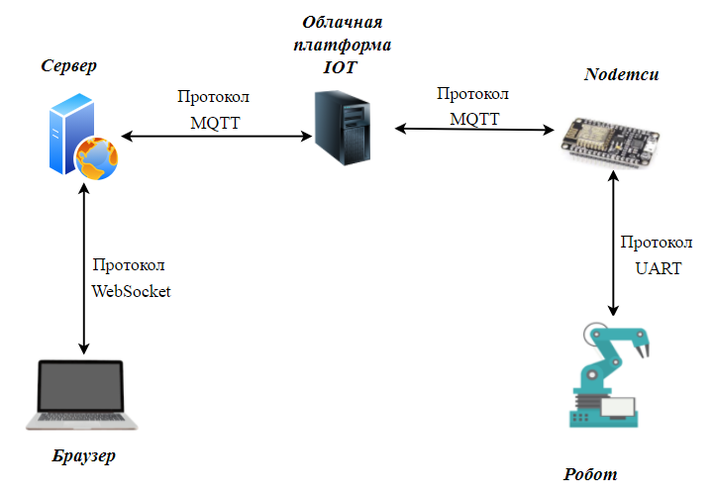
Архитектурная схема облачной системы управления промышленным роботом

Slide 5
Сравнение протоколов обмена данными в Промышленном Интернете вещей
Сравнение протоколов обмена данными в промышленном Интернете вещей
 | DDS | CoAP | XMPP | MQTT
Участки | Сенсорный узел – Сенсорный узел | Сенсорный узел – Сервер | Сенсорный узел – Сервер | Сенсорный узел – Сервер
Подходит для сетей | С неограниченными возможностями | С ограниченными возможностям | С неограниченными возможностями | С ограниченными возможностям
Основа протокола | UDP | UDP | TCP | TCP
Передача сообщений в режиме реального времени | Да | Не | Да | Да
Надёжность | Высокая | Низкая | Высокая | Высокая
MQTT протокол может предоставлять надежные службы обмена сообщениями в реальном времени для подключения удаленных устройств с небольшим количеством кодов и ограниченной пропускной способностью и высокая надёжность.

Slide 6
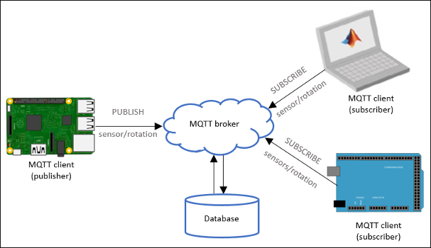
MQTT протокол обмена сообщениями
Клиент(client) и брокер (broker) могут быть издателем или подписчиком (publisher/subscriber) сообщений.
Процесс обмена данными по протоколу MQTT как следующий :
Издатель отправляет данные на MQTT брокер, указывая в сообщении определенную тему, топик (topic). Подписчики могут получать разные данные от множества издателей в зависимости от подписки на соответствующие топики.

Slide 7
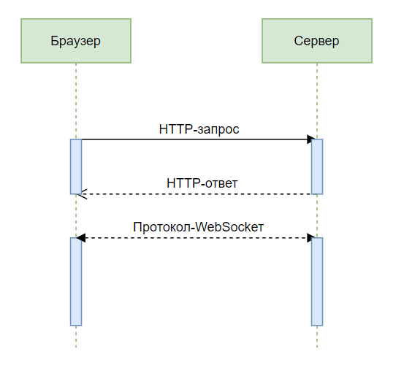
WebSocket протокол обмена сообщениями
WebSocket — это полнодуплексный протокол связи между веб-клиентом и сервером. После подключения веб-клиента к серверу вся передача данных проходит через этот протокол. Данные в любом формате, таком как JSON, XML, HTML или изображения, могут быть отправлены друг другу во время общения.

Slide 8
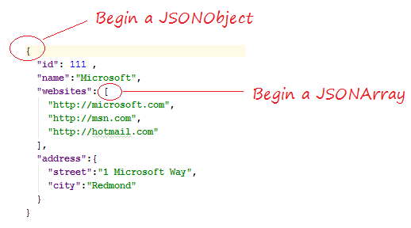
JSON формат для обмена данными
Сравнение форматов для обмена данными
 | Область применения | Кодирование и декодирование | Читаемость | Сложность формата данных | Облегченный формат
XML | Передача массивных данных | Сложно | Низкая | Сложная | Не
JSON | Передача небольших данных | Легко | Высокая | Простая | Да
JSON - это облегченный формат обмена данными. Легко читать и писать. Также легко анализировать и генерировать на машине.

Slide 9
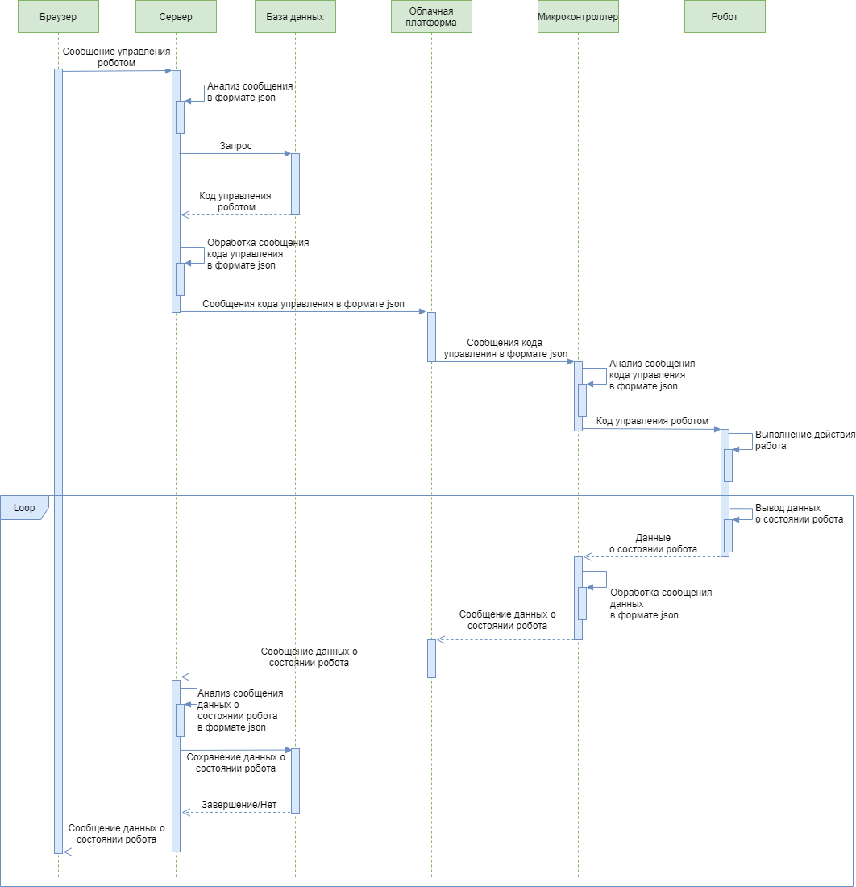
Диаграмма последовательности передач сообщения

Slide 10
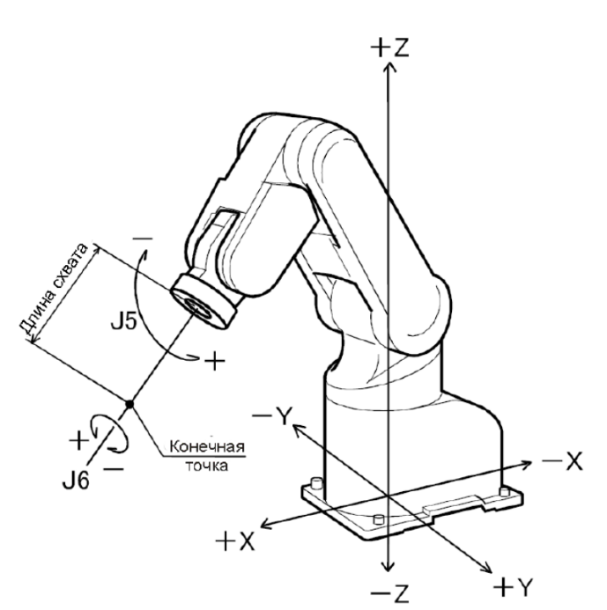
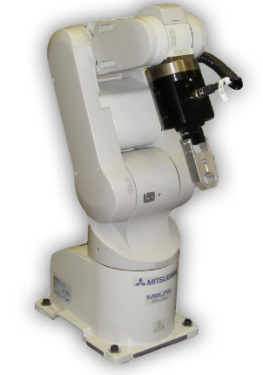
Робот-манипулятор Melfa RV-2AJ
Основные управляющие команды роботом
MO | Задает перемещение в позицию из баз данных
SP | Задает скорость и ускорение перемещения робота
GO | Открыть схват
GC | Закрыть схват
TI | Задержка
WH | Текущая позиция
PRINT | Вывод данных
RS | Начало программы
RN | Конец программы
Робот-манипулятор Melfa RV-2AJ имеет 5 степеней свободы плюс схват, который имеет 2 состояния (закрыт-открыт).

Slide 11
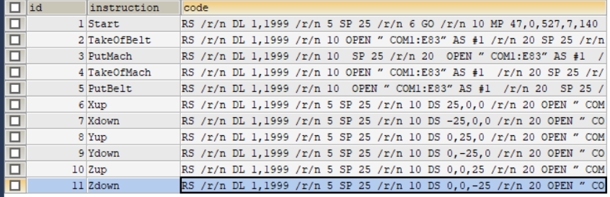
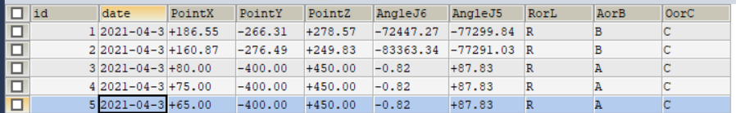
База данных облачной системы управления роботом
Мы используем систему управления базами данных Mysql в облачной системе управления промышленным роботом
В базе данных есть две основные таблицы, код управления роботом хранится в первой таблице, состояние робота в реальном времени хранится во второй таблице.

Slide 12
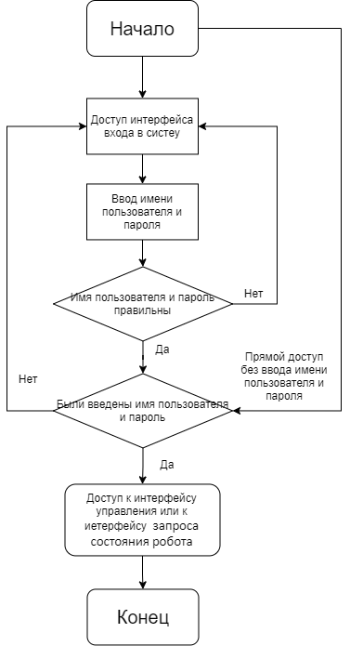
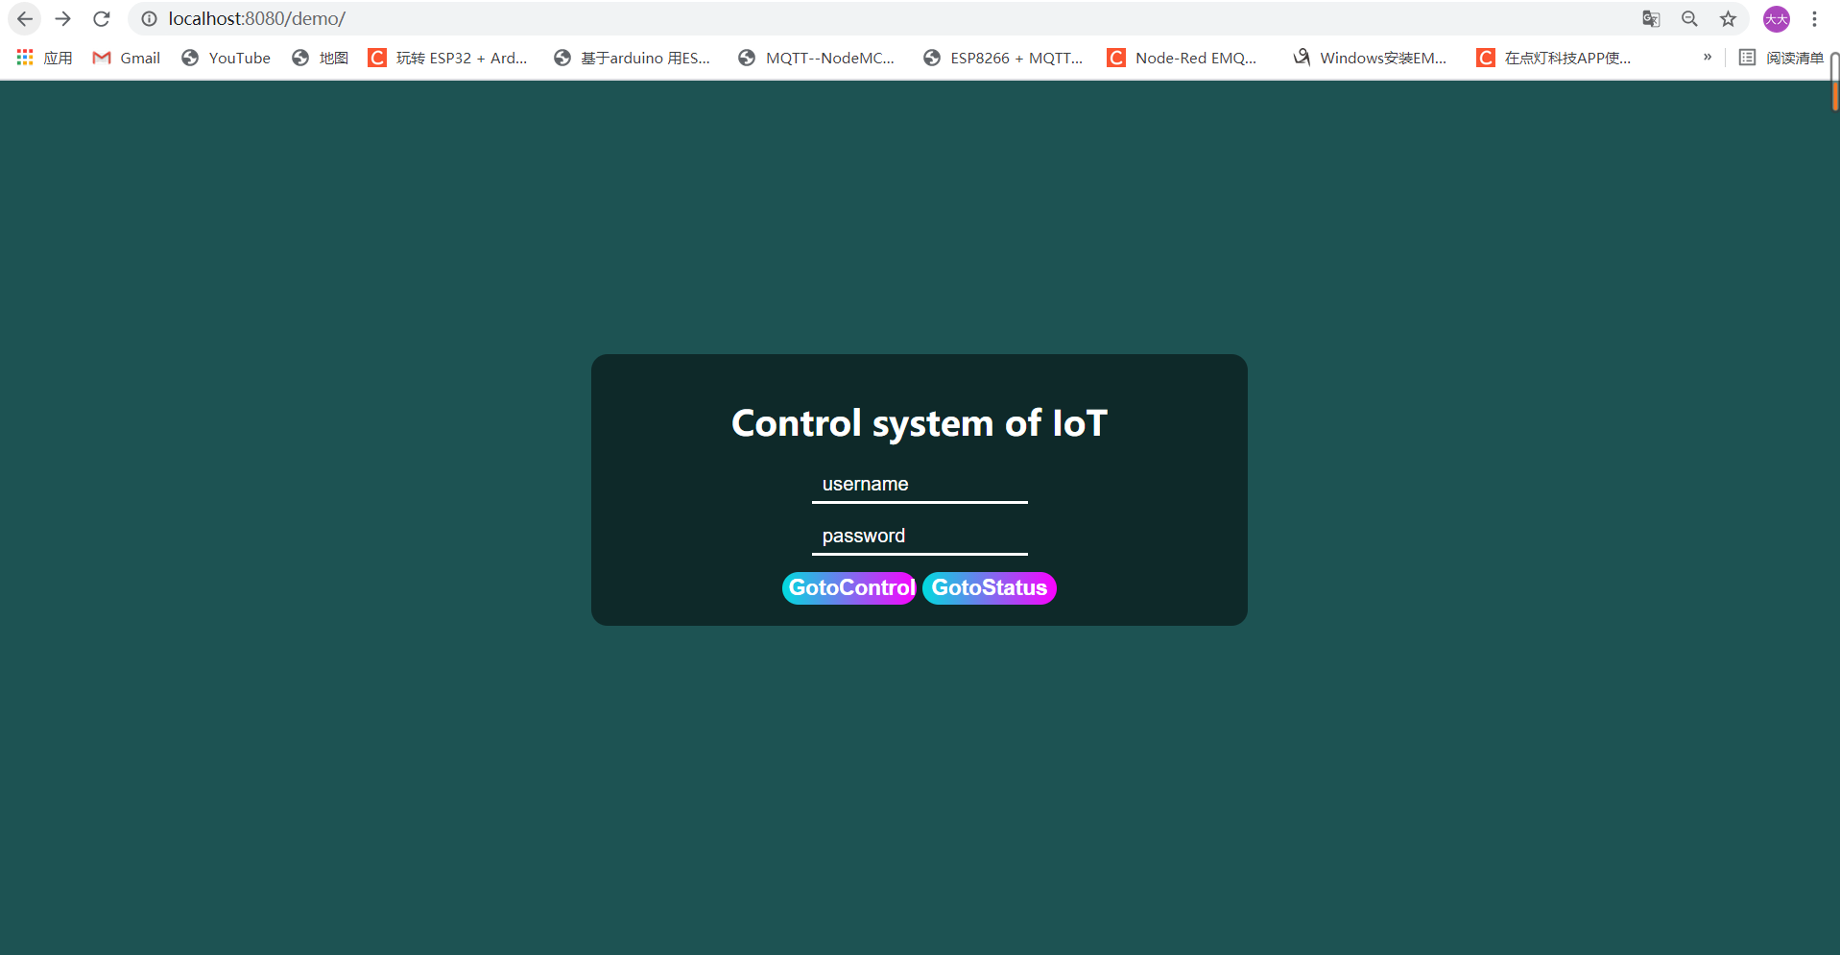
Вход в интерфейс системы управления

Slide 13
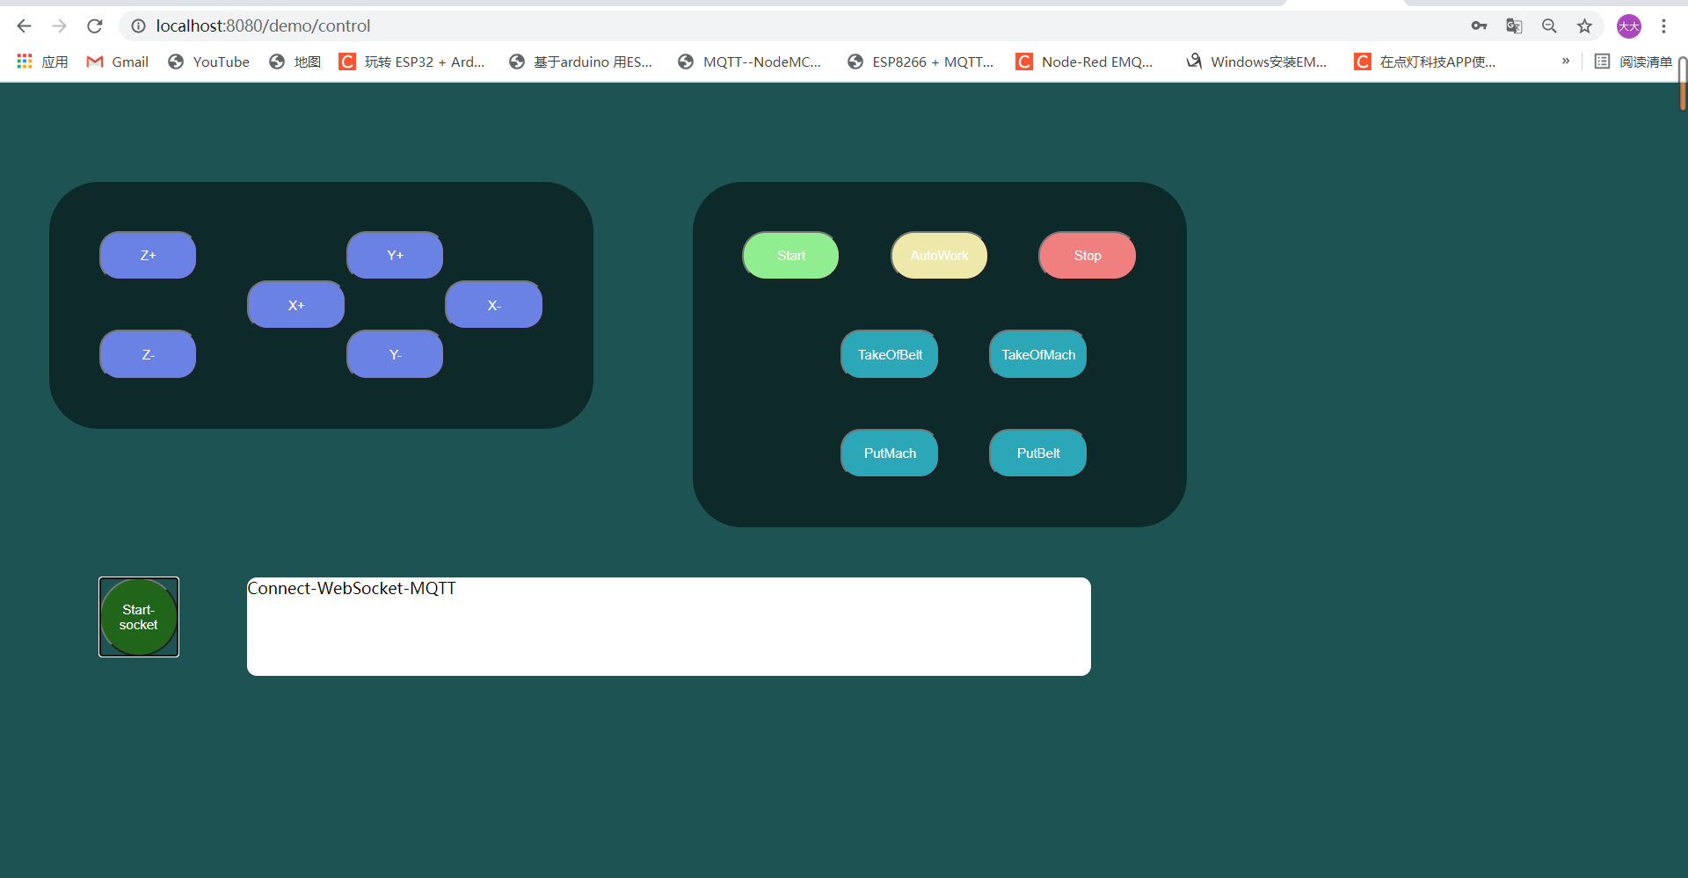
Интерфейс управления облачной системы управления промышленным роботом

Slide 14
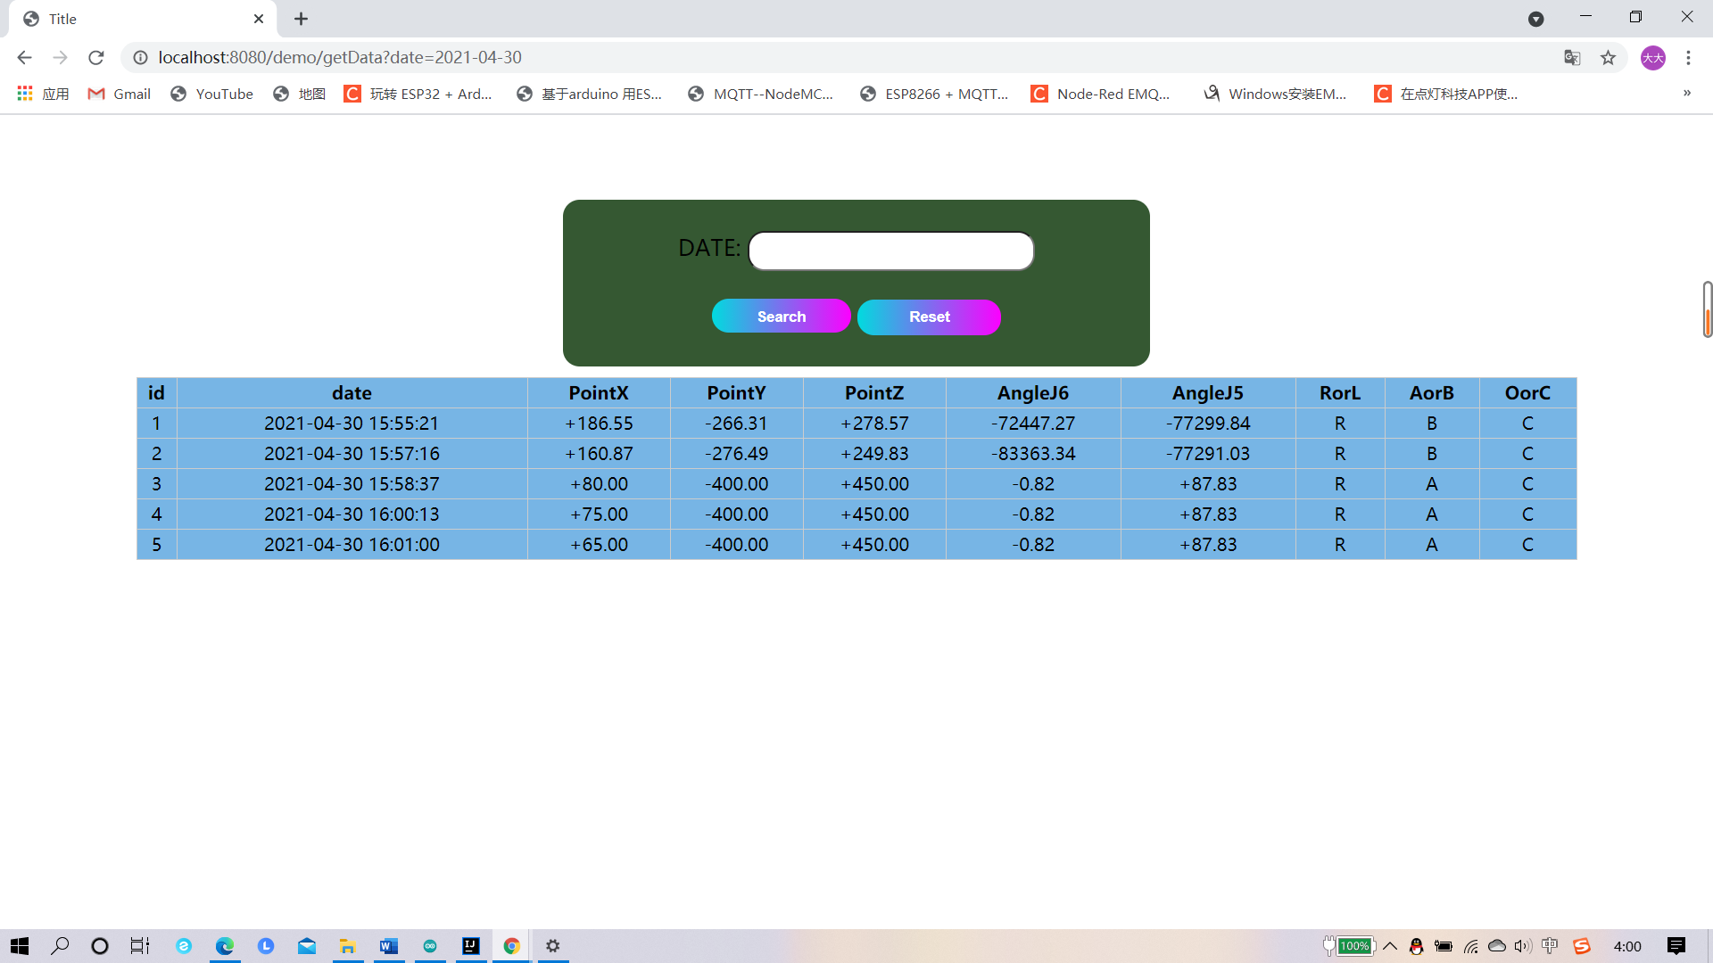
Интерфейс запроса состояния робота облачной системы управления промышленным роботом

Slide 15
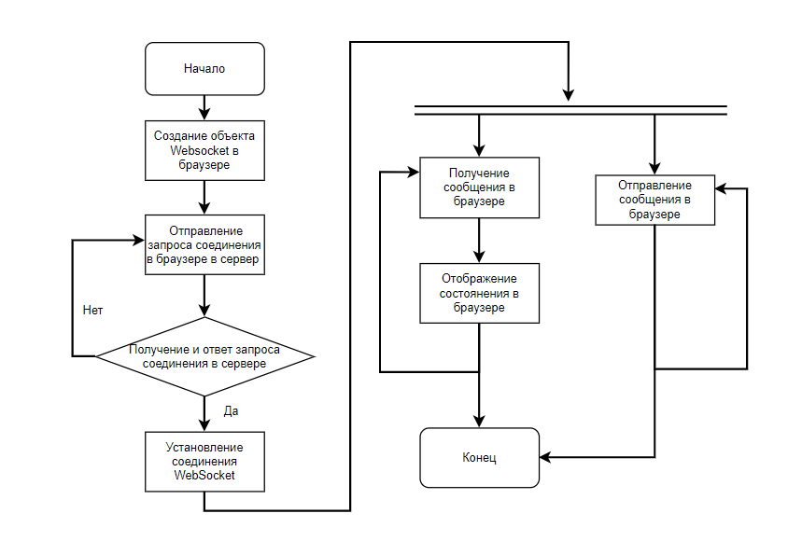
Реализация программы фронтона облачной системы управления
Сообщение в формате JSON серверу как следующий:
{
“InstructionRobot”: “…….”
}

Slide 16
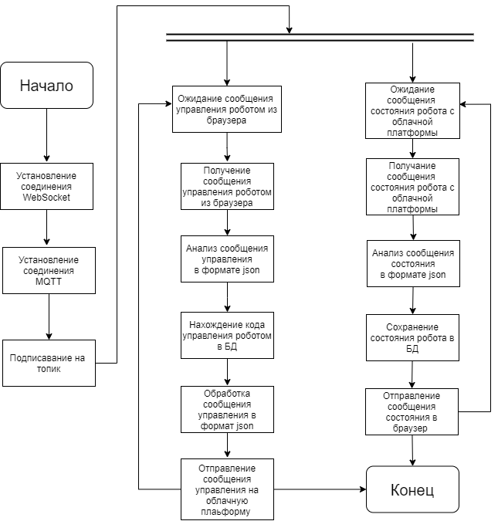
Реализация программы бэкенда(сервера) облачной системы управления
Сообщение в формате JSON облачной платформе как следующий:
{
“CodeRobot”: “……”
}

Slide 17
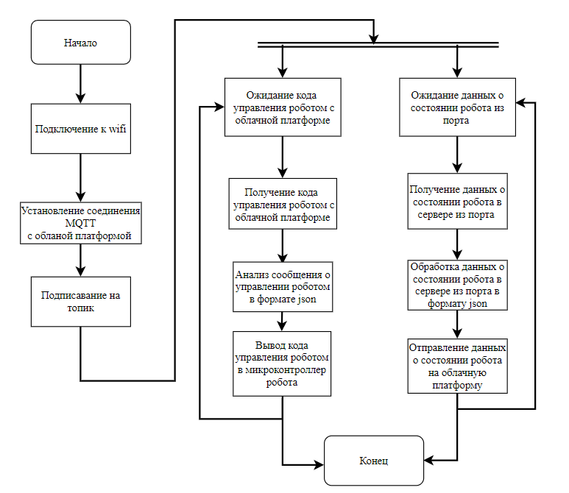
Реализация программы микроконтроллера облачной системы управления
Сообщение в формате JSON платформе Alibaba.cloud как следующий:
{
“PointX”: “X” ，
“PointY”: “Y” ，
“PointZ”: “Z” ，
“AngleJ6”: “J6”,
“AngleJ5”: “J5”,
“RorL”: “Right/Left”,
“AorB”: “Above/Below”,
“Grasp”: “O/C”
}

Slide 18
Заключение
В проекте сделал разработку облачной системы управления промышленным роботом на основе промышленного Интернета вещей. Реализовано взаимодействие данных между устройством и облачной платформой.
Реализовано дистанционное управление промышленным роботом и контролирование состояния промышленного робота, и сохранение состояния робота в реальном времени в базе данных.

Slide 19
Спасибо за внимание

